Slide 1

Data Science
-
Final Project
-
Presentation 2025
Decode Spotify Users: Menganalisis Pola Mendengarkan, Langganan, dan Risiko Churn
Presented by Arum Sekar M

Slide 2
01
AGENDA
Self Overview
Overview Project
Data preprocessing
EDA & Insights
Machine Learning Model
Recommendations

Slide 3

02
Arum Sekar M
Halo, saya Arum. Saya lulusan Sarjana Matematika yang kini bekerja di industri aplikasi transportasi (Grab) sebagai analis operasional. Saat ini saya juga mengikuti bootcamp Data Science 6 bulan untuk memperdalam kemampuan analisis dan machine learning. Portofolio ini berisi rangkuman proyek dan pembelajaran saya di dunia data.

Slide 4
  Sarjana Matematika - Universitas Jenderal Soedirman (2017-2021)
Fokus pada matematika, statistika, dan pemodelan. Menyelesaikan jurnal berjudul “Pemodelan Dinamika Populasi untuk Tiga Kelas Populasi Dengan Menggunakan Barisan Bilangan Fibonacci. “
EDUCATION BACKGROUND
  Data Science & Data Analyst Bootcamp Batch 34 - Dibimbing.id (2025)
Mempelajari statistika, data analytics, machine learning, visualisasi data, serta mengerjakan berbagai proyek penerapan data science.
WORK EXPERINCE
  Demand Ops - PT. Grab Teknologi Indonesia (2024-Now)
Menangani lebih dari 70 setup promosi setiap minggu, memastikan semua sesuai spesifikasi permintaan, melakukan pengecekan kualitas mekanisme promo, dan memastikan semua promo berjalan sesuai jadwal.
03

Slide 5
  Berpengalaman dalam mengeksplorasi dan menganalisis data untuk menemukan pola serta insight bisnis.
  Menguasai statistika deskriptif, statistika inferensial, dan pengujian hipotesis.
Core Skill
01.
  Terampil dalam membersihkan, memproses, dan menangani dataset besar menggunakan Python.
  Menguasai teknik manipulasi data menggunakan Pandas dan SQL.
Saya memiliki kemampuan dalam mengeksplorasi dan menganalisis data untuk menemukan pola dan insight bisnis, didukung pemahaman yang kuat pada statistika deskriptif, inferensial, dan pengujian hipotesis. Saya terbiasa mengolah, membersihkan, dan memproses dataset besar menggunakan Python, serta mahir dalam manipulasi data dengan Pandas dan SQL. Selain itu, saya berpengalaman membangun model prediktif menggunakan teknik machine learning seperti regresi, Random Forest, dan XGBoost, termasuk menangani data tidak seimbang dan melakukan optimasi model agar performanya maksimal.
02.
  Terampil membangun model prediktif dengan teknik Machine Learning seperti regresi, Random Forest, dan XGBoost.
  Terbiasa menangani data yang tidak seimbang serta melakukan strategi optimasi model.
03.
04

Slide 6


















TOOLS
05
VS Code
GColab
Postgresql
Jupyter
Ms.Excel
GitHub
Visualization
Framework
Programming
Languages
Tableau
PowerBI
Pandas
Python
SQL
Matplotlib
Seaborn
NumPy
Scikit-learn

Slide 7
Background Story
Spotify sebagai salah satu platform streaming musik terbesar menghadapi tantangan dalam mempertahankan pengguna di tengah persaingan layanan digital lainnya. Tingkat churn (pengguna yang berhenti berlangganan atau tidak aktif) menjadi indikator penting dalam mengukur loyalitas pelanggan. Oleh karena itu, analisis perilaku pengguna diperlukan untuk memahami faktor-faktor yang memengaruhi keterlibatan dan risiko churn, sehingga strategi retensi dapat lebih tepat sasaran.
06

Slide 8
Project vision and mission
01.
Mengidentifikasi perilaku pengguna spotify untuk mendukung strategi retensi.
Objektif analisis ini adalah untuk memahami karakteristik demografis dan perilaku mendengarkan pengguna Spotify dengan menganalisis faktor-faktor seperti tingkat skip, waktu mendengarkan, dan paparan iklan serta hubungannya dengan tingkat churn. Selain itu, analisis ini bertujuan untuk membandingkan perilaku antara pengguna premium dan non-premium, serta mengelompokkan pengguna berdasarkan kesamaan perilaku menggunakan metode K-Prototypes. Hasil analisis diharapkan dapat menghasilkan insight mendalam dan rekomendasi strategi pemasaran yang tepat sasaran untuk setiap klaster pengguna.
02.
Memahami pola mendengarkan dan preferensi berdasarkan tipe langganan serta segmen pengguna.
07
03.
Memberikan rekomendasi promosi dan peningkatan fitur berdasarkan hasil segmentasi pengguna.

Slide 9
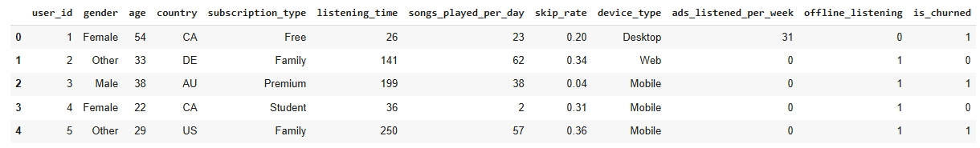
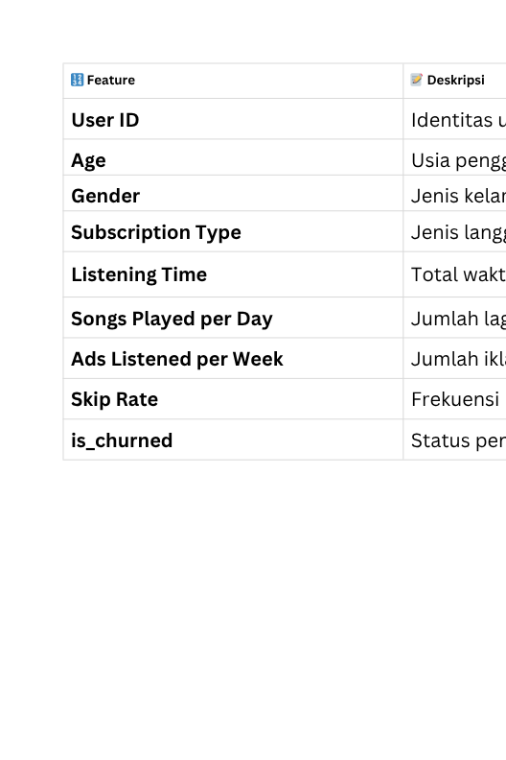
About Dataset
Dataset ini berisi 8.000 sampel data pengguna dengan 12 kolom fitur, termasuk variabel target is_churned yang menunjukkan apakah pengguna berhenti berlangganan atau tetap aktif.
Data ini mencakup informasi demografis, aktivitas mendengarkan musik, serta interaksi pengguna dengan iklan. Melalui dataset ini, kita dapat menganalisis faktor-faktor yang memengaruhi perilaku pengguna Spotify dan membangun model prediksi untuk meningkatkan retensi pelanggan.
08

Slide 10
09
01
02
Data Understanding & EDA
Data Cleaning & Data Prepocessing
03
04
Build Machine Learning Model
Insight and Recomendation
Project process

Slide 11


Bagaimana karakteristik umum dan perilaku dari user spotify?
Bagaimana perbedaan perilaku antara user premium dan non-premium?
01
04
  Exploratory Data Analysis
Bagaimana perbandingan antara churn vs non-churn user?
Rentang usia berapa yang memiliki tingkat aktivitas mendengarkan lagu tertinggi di platform spotify?
02
05
Apakah terdapat indikasi pola tertentu antara perilaku user dengan tingkat churn?
Faktor apa yang paling mungkin memengaruhi kemungkinan untuk churn?
03
06
10

Slide 12
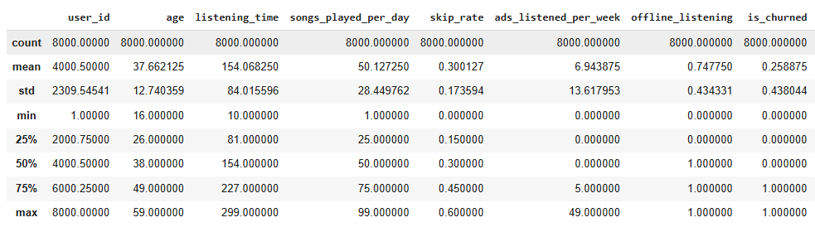
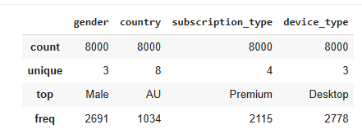
“Mayoritas pengguna Spotify adalah dewasa aktif dengan pola dengar bervariasi, dan perilaku seperti skip dan iklan berperan penting dalam memahami loyalitas mereka.”
11
Secara keseluruhan, user spotify didominasi oleh laki-laki, berlangganan Premium (dilihat dari rendahnya paparan iklan secara keseluruhan), lebih banyak mendengarkan dari desktop dan berasal dari Australia. Rata-rata user berusia 38 tahun, mendengarkan sekitar 2,5 jam atau 50 lagu per hari, dan tingkat melewati lagu sekitar 30%.

Slide 13
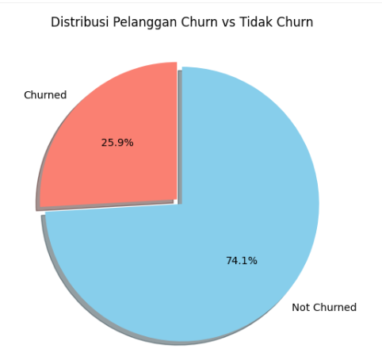
“Mayoritas pengguna masih setia — namun satu dari empat telah meninggalkan platform.”
Diagram lingkaran menunjukkan proporsi antara pengguna aktif dan pengguna yang churn di Spotify.
  Pengguna aktif: 5.929 data (sekitar 74,11%)
  Pengguna churn: 2.071 data (sekitar 25,89%)
Dataset ini tergolong sedikit tidak seimbang, karena mayoritas merupakan user yang masih aktif, sedangkan sebagian kecil berhenti atau tidak lagi menggunakan layanan.
Kondisi ini mencerminkan situasi nyata di dunia bisnis, di mana sebagian besar pelanggan tetap bertahan, dan hanya sebagian kecil yang memutuskan berhenti.
12

Slide 14
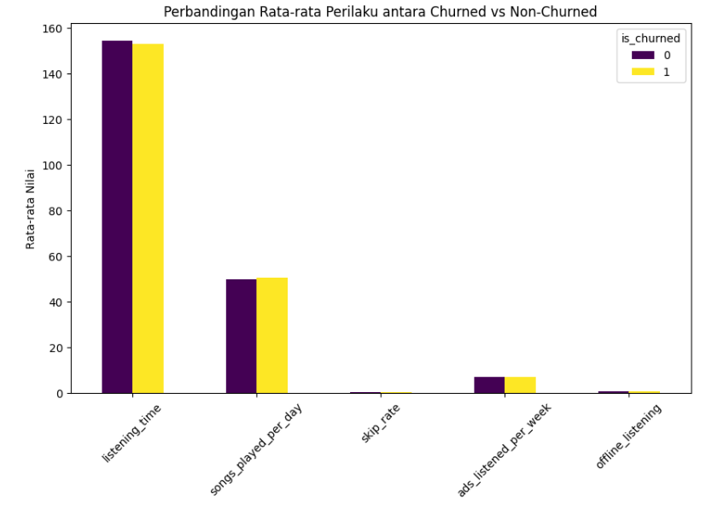
  “Pengguna yang churn cenderung memiliki waktu dengar lebih rendah dan skip rate lebih tinggi, menandakan penurunan kepuasan terhadap platform.”
13
Terdapat pola halus antara perilaku pengguna dan tingkat churn.
Pengguna yang churn memiliki listening time sedikit lebih rendah dan skip rate lebih tinggi, menandakan penurunan kepuasan dan keterlibatan terhadap platform.
Aktivitas mendengarkan dan paparan iklan relatif sama, sehingga kualitas pengalaman mendengarkan tampaknya menjadi faktor yang lebih berpengaruh terhadap churn.
Hal ini menunjukkan bahwa mempertahankan kepuasan pengguna lebih penting daripada sekadar meningkatkan frekuensi penggunaan.

Slide 15
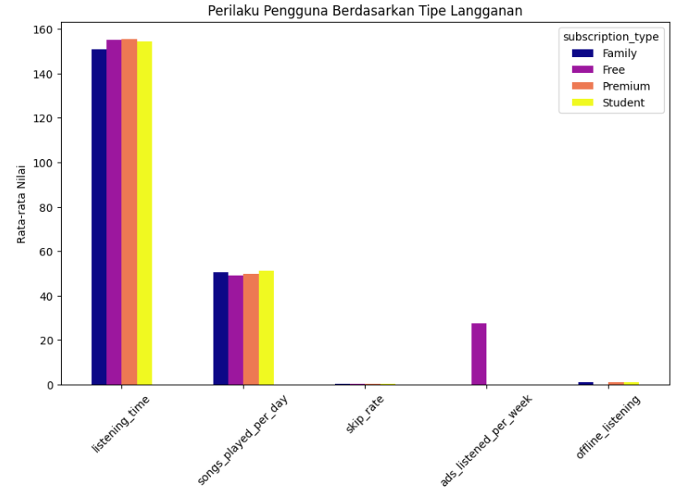
  “Pengguna premium lebih aktif dan puas berkat pengalaman tanpa iklan dan fitur offline.”
Pengguna premium lebih puas dan terlibat, dengan waktu dengar lebih lama, skip rate lebih rendah, tanpa iklan, dan memanfaatkan fitur offline — sedangkan pengguna free lebih rentan churn akibat pengalaman mendengarkan yang terbatas.
  14

Slide 16
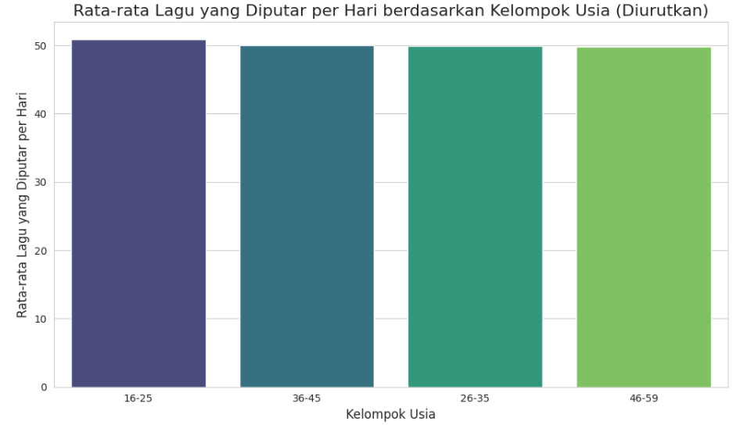
  “Kelompok usia muda merupakan pengguna paling aktif di platform Spotify.”
15
Berdasarkan hasil analisis, kelompok usia 16–25 tahun memiliki rata-rata jumlah lagu yang didengarkan per hari paling tinggi dibanding kelompok usia lainnya.
Hal ini menunjukkan bahwa pengguna usia muda-dewasa merupakan segmen paling aktif dan berpotensi besar sebagai target utama untuk promosi, rekomendasi playlist, atau penawaran premium.

Slide 17
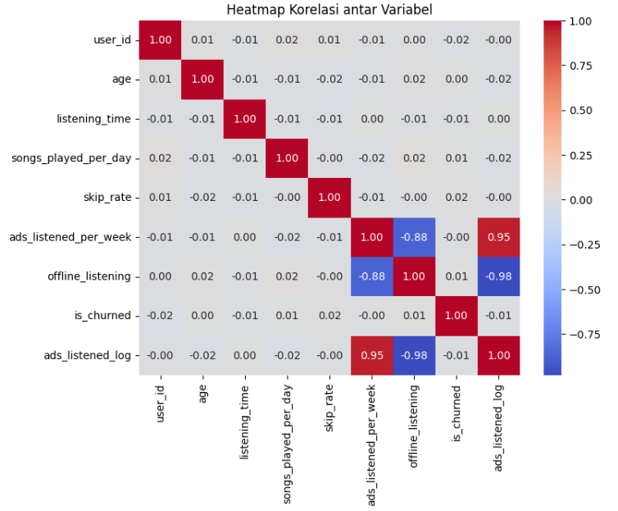
  “Skip rate dan penggunaan offline listening sedikit berpengaruh terhadap kemungkinan churn pengguna.”
Berdasarkan korelasi, tidak ada variabel numerik yang memiliki hubungan kuat terhadap churn, namun faktor dengan korelasi positif tertinggi adalah skip_rate dan offline_listening, menandakan bahwa pengguna yang lebih sering melewati lagu atau kurang memanfaatkan fitur offline cenderung sedikit lebih berpotensi churn.
16

Slide 18
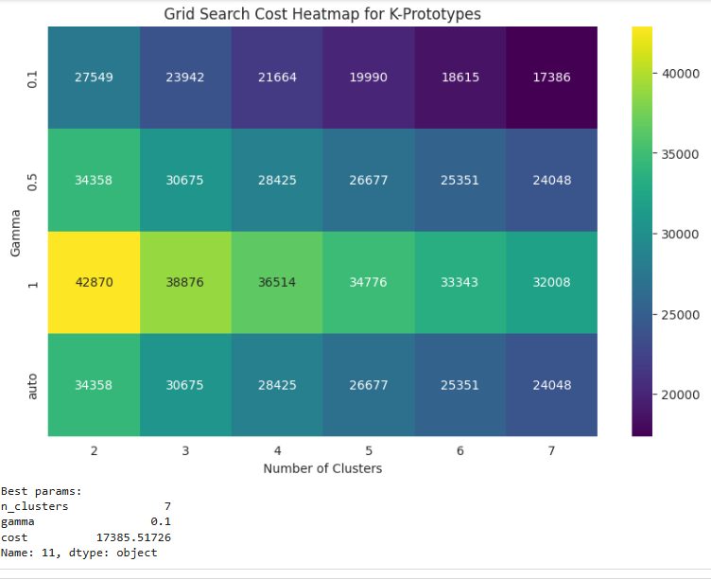

  K-Prototype Clustering
Best Parameters untuk K-Prototype Clustering:
  Jumlah kluster : 7
  Gamma : 0.1
  Nilai Cost terendah (18615)
17

Slide 19
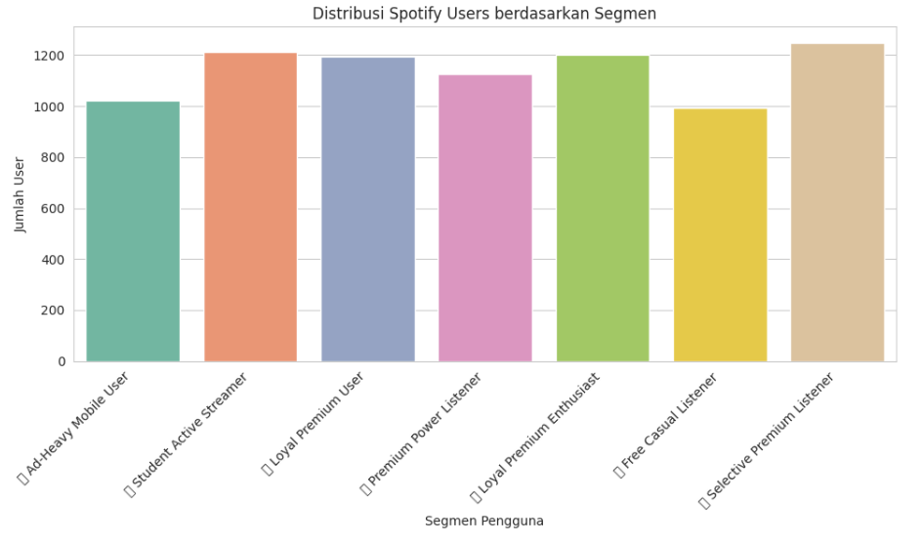
Model K-Prototypes berhasil membagi data dengan proporsional — tidak ada cluster yang “menyedot” sebagian besar data. Segmentasi yang dibuat cukup stabil dan representatif, artinya model klaster mampu menangkap pola perilaku pengguna secara konsisten.
Klaster Selective Premium Listener, Student Active Streamer & Loyal Premium Enthusiast memiliki jumlah pengguna terbanyak, menandakan kelompok ini adalah segmen utama pengguna Spotify, yang sebaiknya menjadi fokus strategi retensi dan personalisasi promosi.
Klaster Free Casual Listener dan Ad-Heavy Mobile User jumlahnya relatif lebih kecil, bisa jadi ini segmen pengguna khusus (misalnya pengguna baru, pasif, atau churn-prone) yang memerlukan pendekatan promosi berbeda.
  Distribusi dan Karakteristik Pengguna Spotify Berdasarkan Hasil Klasterisasi
18

Slide 20
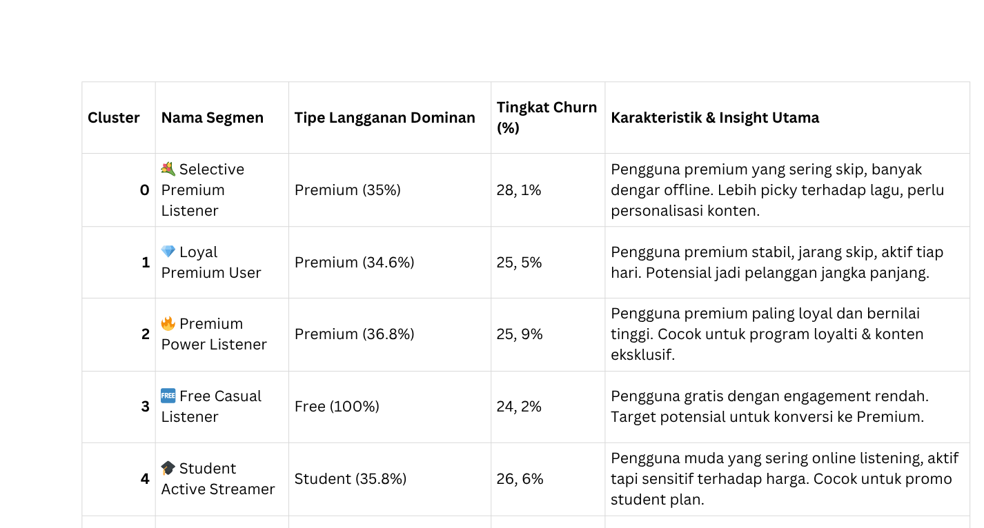
19
Karakteristik tiap Kluster

Slide 21
20
Business Recomendation
Cluster Selective Premium Listener & Student Active Streamer
Cluster Free Casual Listener
Prioritas utama retensi (risiko churn tinggi). Fokus pada peningkatan user satisfaction (survey skip rate tinggi) dan rekomendasi playlist relevan.
Potensi konversi Free → Premium tertinggi. Menawarkan diskon Premium (mis. Rp 4.900 for 3 months).
Cluster Loyal Premium User, Premium Power Listener & Loyal Premium Enthusiast
Cluster Ad-Heavy Mobile User
Pengguna paling loyal → cocok untuk brand advocacy & program loyalty & referral.
Aktivitas sedang → bisa dinaikkan lewat kampanye interaktif & rekomendasi personal

Slide 22
Data Science
-
Final Project
-
Presentation 2025
Thank You
Contact:
Whatsapp | Email | Linkedin | Github
Python
-
Github
-
Streamlit

